Slide 1

实训项目 配置与管理DHCP服务器
>>红帽讲师（RHCE）：宁方明

Slide 2
实训项目 配置与管理DHCP服务器
一、实训目的
● 掌握Linux下DHCP服务器的安装和配置方法。
● 掌握Linux下DHCP客户端的配置。
● 了解超级作用域。
● 了解DHCP中继代理。

Slide 3
实训项目 配置与管理DHCP服务器
二、项目背景
某企业计划构建一台 DHCP服务器来解决IP地址动态分配的问题，要求能够分配 IP地址以及网关、DNS等其它网络属性信息。同时要求DHCP服务器为DNS、WEB、Samba服务器分配固定IP 地址。
该公司网络拓扑图如下图所示。

Slide 4
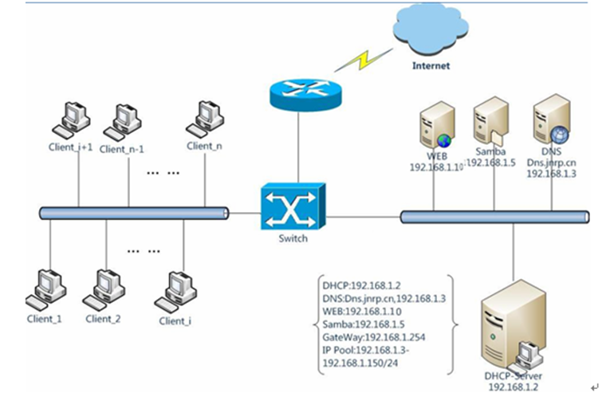
实训项目 配置与管理DHCP服务器
二、项目背景

Slide 5
实训项目 配置与管理DHCP服务器
二、项目背景
假设企业DHCP服务器IP地址为192.168.1.2。DNS服务器的域名为dns.jnrp.cn，IP地址为192.168.1.3；WEB服务器IP地址为192.168.1.10；Samba服务器IP地址为192.168.1.5；网关地址为192.168.1.254；地址范围为192.168.1.3到192.168.1.150，掩码为255.255.255.0。

Slide 6
实训项目 配置与管理DHCP服务器
三、实训内容
练习Linux系统DHCP服务器与DHCP客户端的配置方法。

